Slide 1

SOFTWARE SOLUTION
SOFTWARE SOLUTION
JavaScript
SOFTWARE SOLUTION
END-TO-END
END-TO-END

Slide 2
Tóm Tắt
SOFTWARE SOLUTION
SOFTWARE SOLUTION
1. Variable
2.
Data Type
3.
Operater
4.
Cấu trúc rẽ nhánh
5. Function
6.
Object
7.
Arrays
END-TO-END
END-TO-END

Slide 3
1. Variable
Var
Let
Const

Slide 4
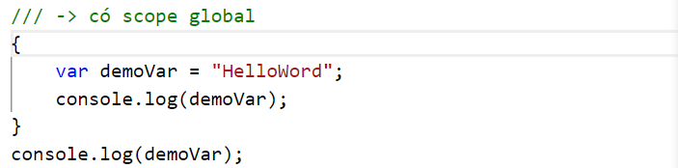
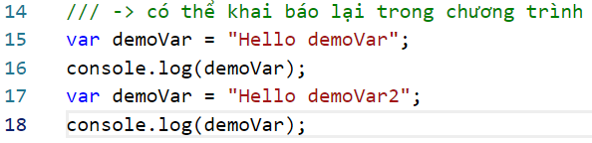

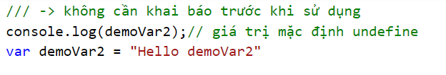
1.1 Var

Slide 5

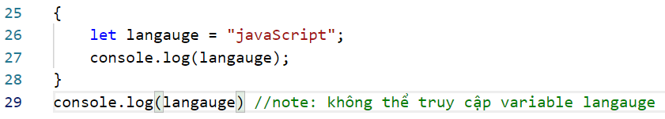

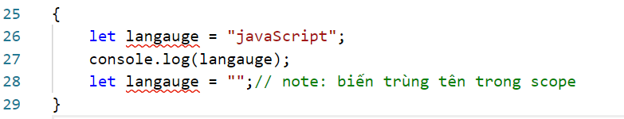
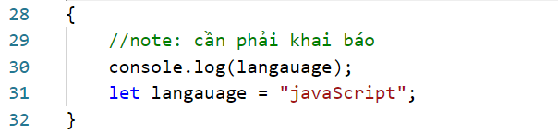

1.2 Let

Slide 6
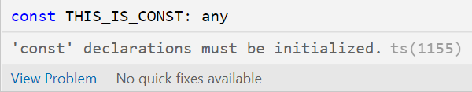
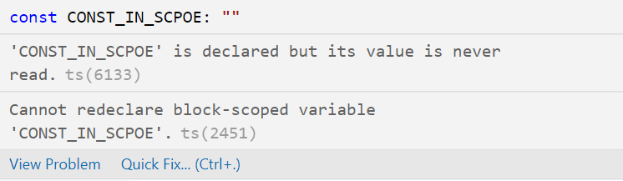
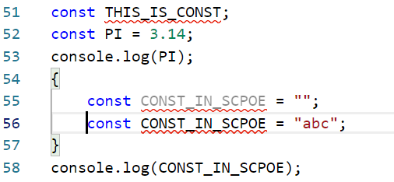

1.3 Const

Slide 7
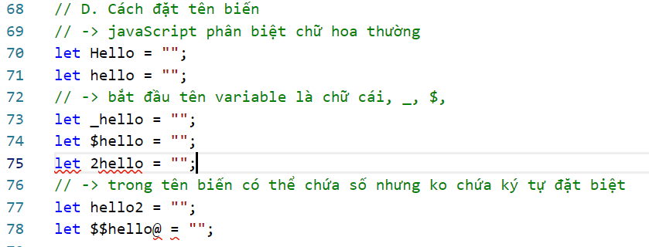
Đặt tên biến

Slide 8
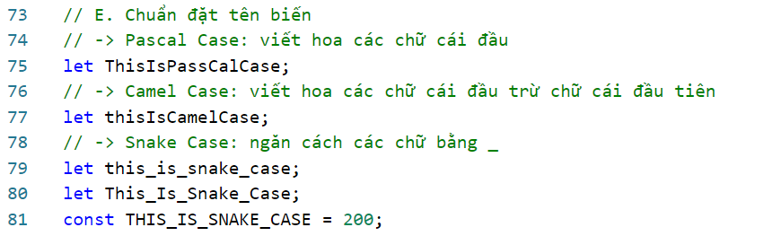
Chuẩn đặt tên biến

Slide 9
2. Data Type
Boolean
Number
String

Slide 10
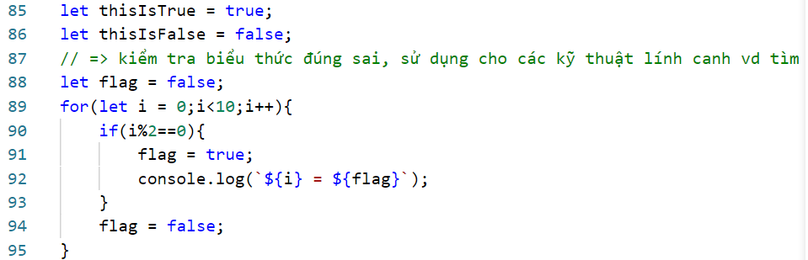
2.1 Boolean

Slide 11
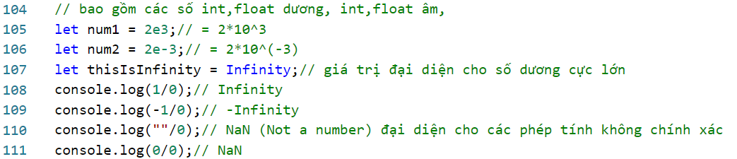
2.2 Number

Slide 12
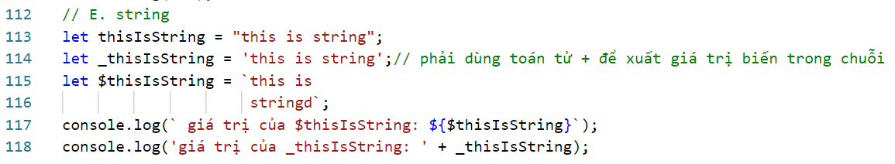
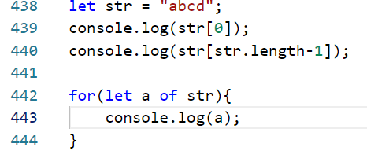
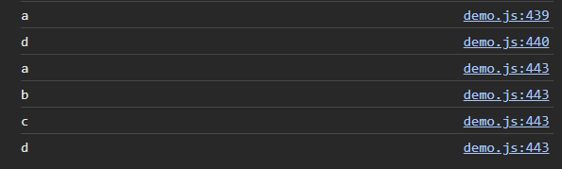
2.3 String
2.3 Thao tác với String

Slide 13
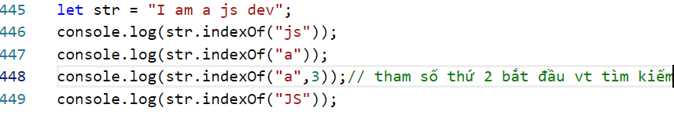
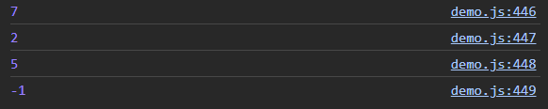


2.3 Thao tác với String
Thao tác về tìm kiếm

Slide 14


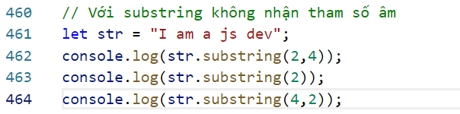

2.3 Thao tác với String
Thao tác lấy substring

Slide 15
3. Operater
Toán tử cơ bản
Toán tử gán

Slide 16
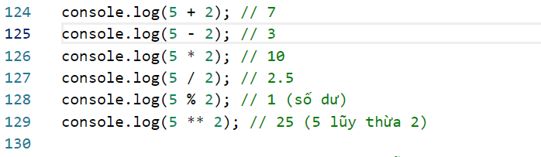
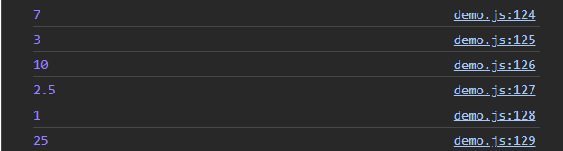
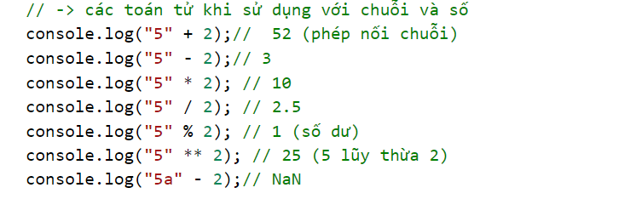
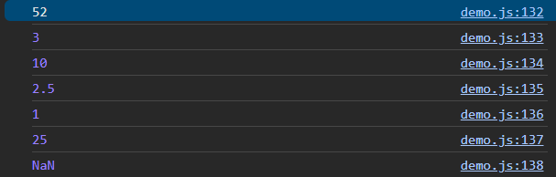
3.1 Toán tử cơ bản

Slide 17
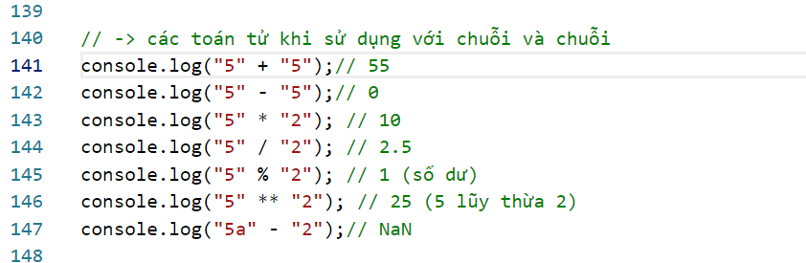
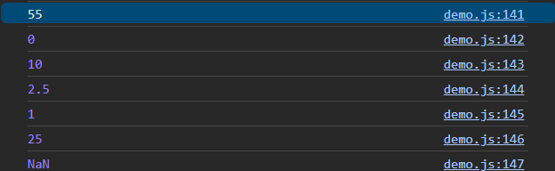
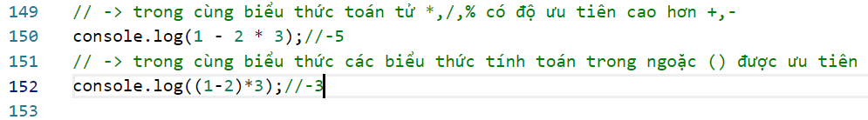
3.1 Toán tử cơ bản

Slide 18
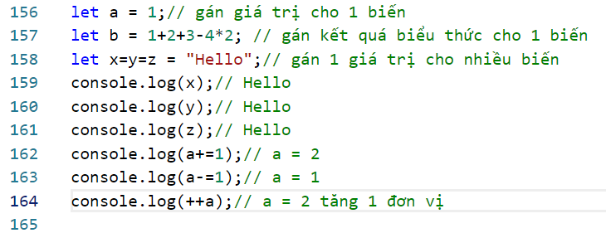
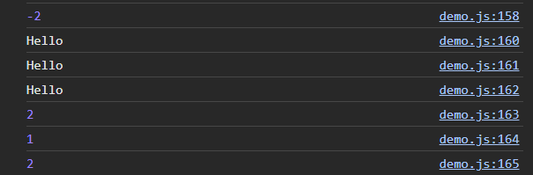
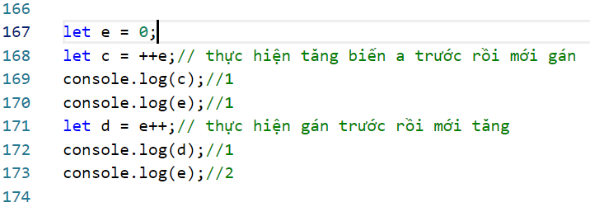
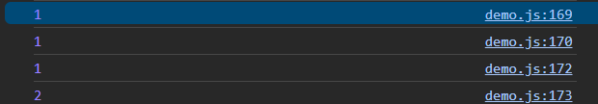
3.2 Toán tử gán

Slide 19
4 Cấu trúc rẽ nhánh
If, else if, else
Switch case

Slide 20
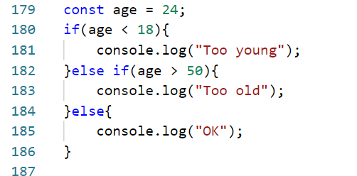
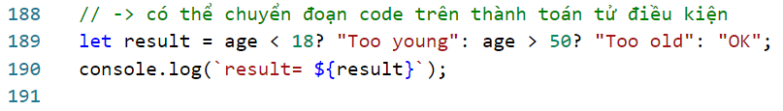
4.1 if, else if, else

Slide 21
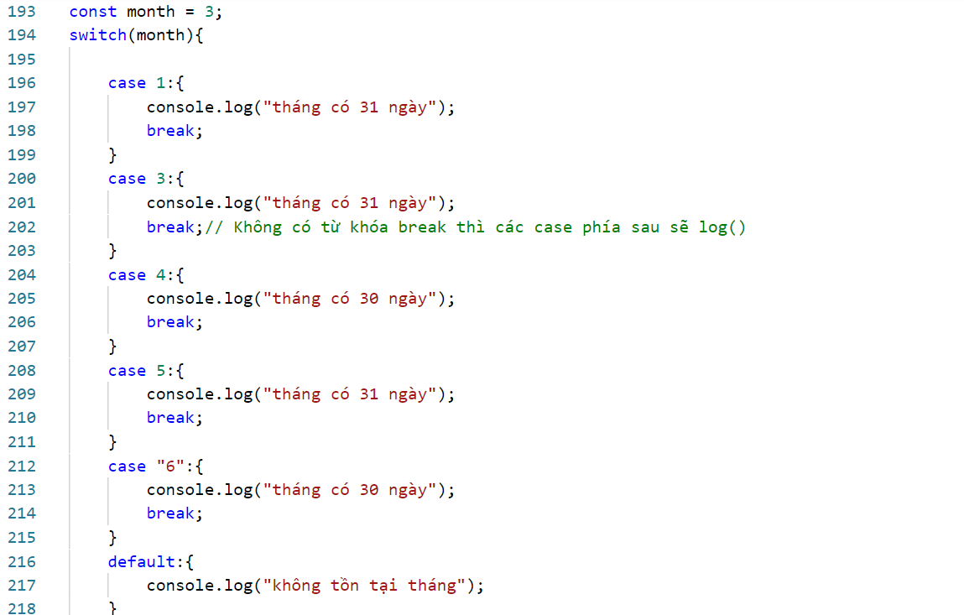
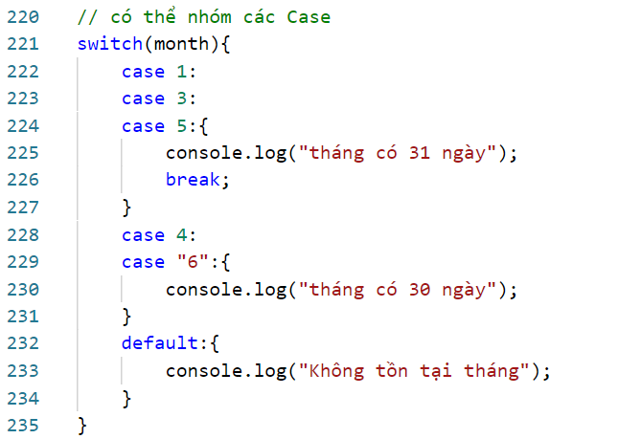
4.2 Switch case

Slide 22
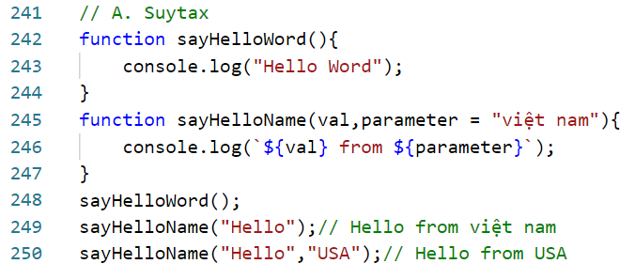

5 Function
Syntax

Slide 23
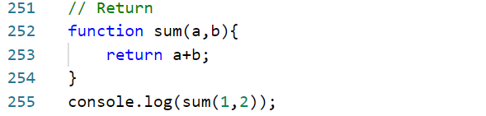
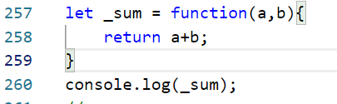

5 Function
Return

Slide 24
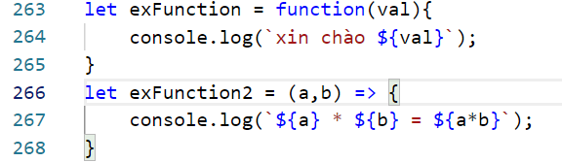
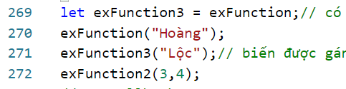

5 Function
Viết ngắn function
Cách sử dụng

Slide 25
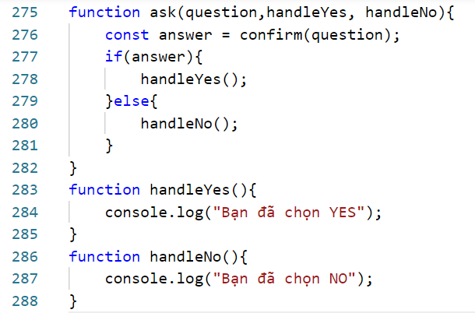

5 Function
Call back

Slide 26
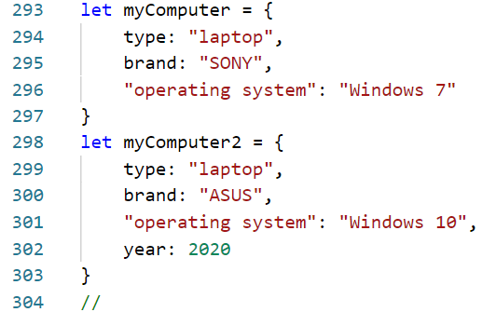
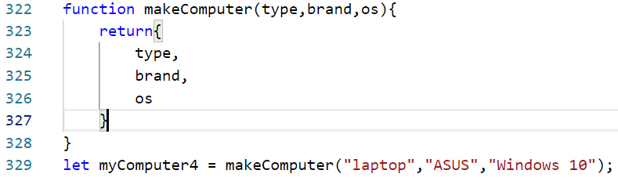
6 Object
Khai báo

Slide 27
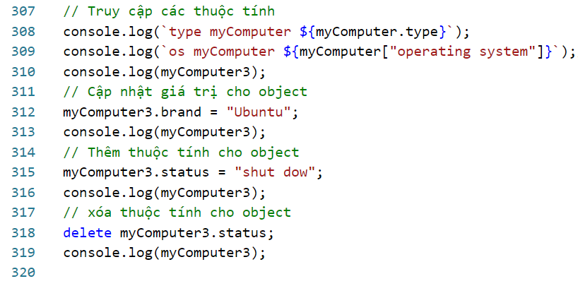
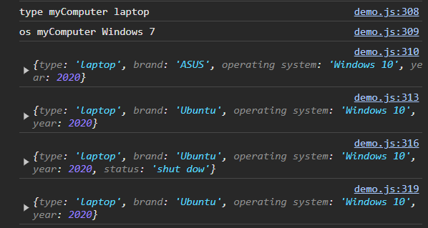
6 Object
Thao tác

Slide 28
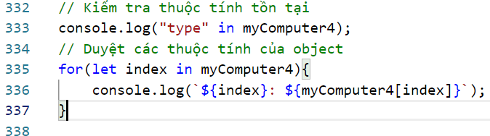
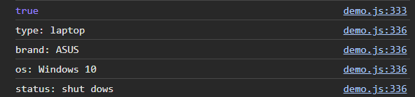
6 Object
Thao tác
Duyệt qua các thuộc tính của đối tượng

Slide 29
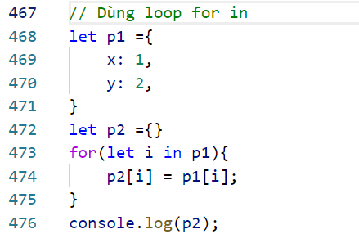

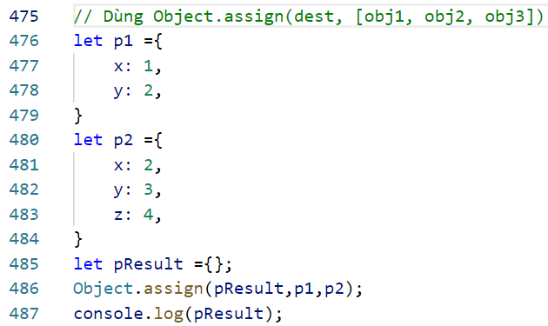
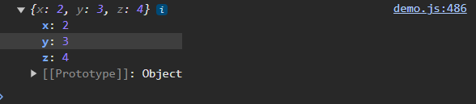
6 Object
Thao tác copy object

Slide 30
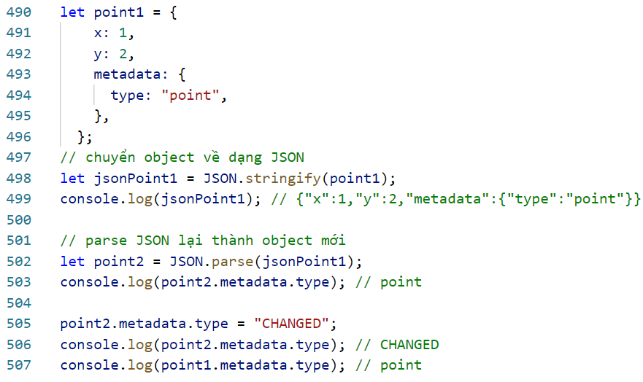

6 Object
Thao tác copy object

Slide 31


6 Object
Phương thức object
Cách sử dụng
Thêm phương thức vào object

Slide 32

7 Array
Khởi tạo
Các phần tử trong array có thể thuộc nhiều kiểu dữ liệu khác nhau
Có thể log xem các phần tử của mảng

Slide 33




7 Array
Thao tác với array

Slide 34




7 Array
Thao tác với array

